Slide 1






Seminar Psihologia Educației
Stresul și Controlul Stresului
Drd. Miheș Mihai
mihaimihes@psychology.ro

Slide 2


Stresul
Un răspuns complex care decurge din confruntarea persoanei cu cerințe, sarcini, situații percepute ca fiind dificile, dureroase sau cu miză mare pentru persoana în cauză.
Are o componentă subiectivă
Stresul apare din prezenţa/absenţa factorilor de stres, resurse personale de confruntare cu stresorii şi tipul de reacţii la stres

Slide 3
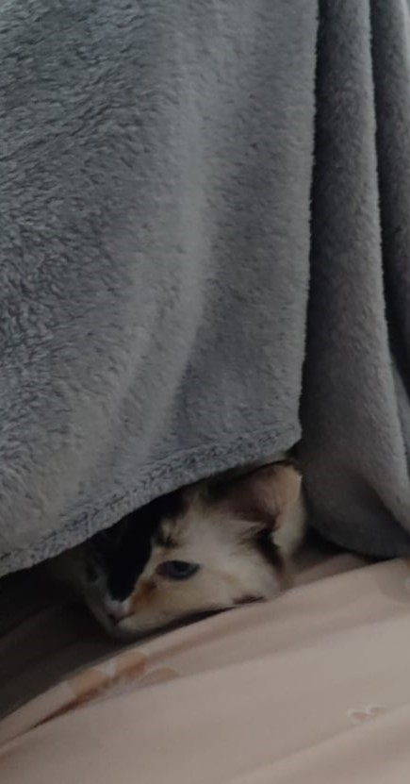
Pauză cu Momo
Momo anti-stres

Slide 4






Raspunsul la stres
căutare de informaţii despre stresor
acţiune directă asupra stresorului
activarea unor mecanisme de apărare
neimplicare

Slide 5






Reacții la stres
Reacţii fizice/fiziologice
Reacţii
cognitive
Reacţii emoţionale
Reacţii comportamentale

Slide 6

Modalităţi de management al stresului
1. Informarea privind sursele de stres
2. Conştientizarea reacţiilor la stres
3. Dezvoltarea unor abilităţi şi comportamente de management al stresului
4. Stabilirea şi menţinerea unui suport social adecvat
5. Dezvoltarea unui stil de viaţă sănătos
6. Dezvoltarea stimei de sine
7. Managementul timpului

Slide 7
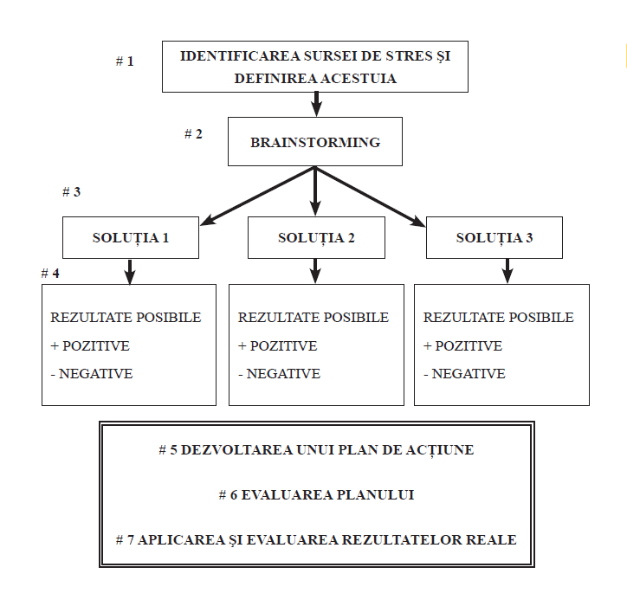


Secvenţele de rezolvare a unei situaţii de stres

